Slide 1
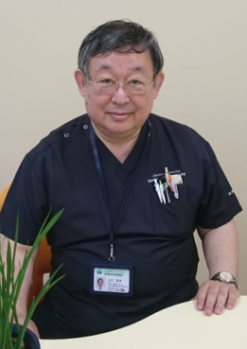
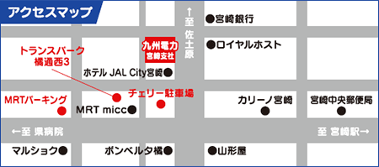
オトナのための食育講座
～ 初秋を愉しむ食✖農カフェ ～
主催 ＪＡ宮崎経済連
日 時
８月８日(水)
10：00～13：30
※受付９：４５～
定 員
参 加 費
４８名
※成人女性限定
※先着順
2,000円
（税込）
オトナの女性限定の本講座では、宮崎の旬の食材を楽しく学びながら、女性が気になるワード「健康」「美容」にまつわる情報を、専門家から教えていただきます。
学びの後は宮崎の旬の食材を使ったメニューをゆっくり味わっていただく、カフェスタイルの講座です♬
内 容
■旬の食材講座
✓宮崎牛 ✓へべす
✓冷凍ほうれんそう
■ウーマンヘルス講座
高齢化社会を目の前にして、食を考える
～日向夏に秘められた可能性について～ ■旬の食材を使ったランチメニュー
bio café オリジナルビュッフェメニュー ■コラボスイーツのお披露目
九州電力㈱ ✖ bio café ✖ JA宮崎経済連
オリジナルスイーツのお披露目
ウーマンヘルス講座
講師 山口 昌俊氏
宮崎大学医学部附属病院
産科・婦人科所属
お申込・お問合せ先
◆お申込先
電話申込にて先着順に受付
bio café【0985-25-8820】
◆講座に係るお問合せ先
ＪＡ宮崎経済連
企画広報課【0985-31-2150】
◆参加にあたっての留意点
※当日は本会広報番組のテレビ撮影・取材等が入りますので、ご協力お願い致します。
※参加にあたってのカラーコードは「緑」となります。こちらは自由参加になりますので、ぜひ緑色を身に着けてのご参加お待ちしています。
会 場
九州電力株式会社宮崎支社
(宮崎市橘通四丁目2番23号)
※駐車場はございませんので、近隣のパーキングや公共交通機関のご利用をお願い致します。

